Slide 1

2025학년도
2025. 00. 00.
Capstone Design 팀별 결과보고서
□ 과 제 명 :
Project. Orbit: 내 옷장 속 AI 스타일리스트 & 가상 피팅 시뮬레이터
□ 팀 명 :
Team. ΔΩ (Delta-Omega)
□ 기업체명 :
내용을 입력해주세요.
□ 학 과 명 :
내용을 입력해주세요.
□ 지도교수 :
내용을 입력해주세요.

Slide 2
팀별 결과보고서 작성 지침
본 양식은 지도교수님과의 상의하에, 구성과 내용 디자인을 자유롭게 변경할 수 있습니다.
(단, 표지 및 슬라이드 마스터는 행정자료식별을 위해 그대로 유지)
특히 ‘04. 과제 연구내용 및 결과’의 경우 성과물의 유형에 맞게 목차를 변경하여 사용하세요.
프로젝트 보고서 구성을 위한 AI 기반 참고사이트
(AI와의 협업 능력을 위해 활용하되 교수님 지도하에 정보 오류 검증하며 유의하여 활용)
Gamma : 프리젠테이션 구성 지원
Canva : AI기반 프리젠테이션 제작 사이트
Wrtn : 카피, 이미지 등 작성(한글 특화)
Whimsical : 생성형 AI 기반 마인드맵 제작(AI와 아이디어 회의 가능)

Slide 3
목 차
01
프로젝트 목표
02
성과물
03
팀원
- 목표
- 성과물 유형
- 성과물 소개
04
과제 연구 내용 및 결과
05
예산집행 현황
06
기대효과 및 개선방향
- 연구내용
- 제작방법
- 연구결과
- 기타 연구성과물
(작품, 사진, 논문 등)

Slide 4
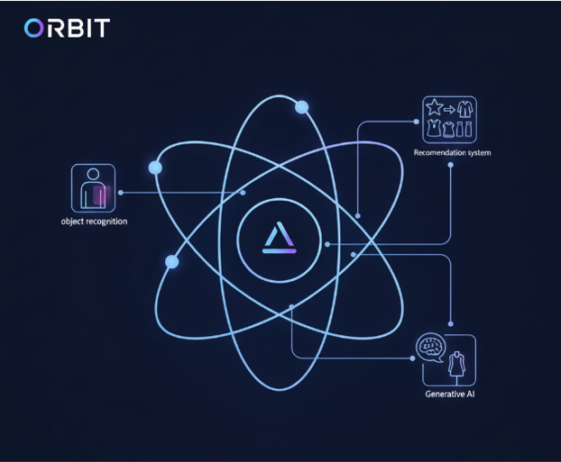
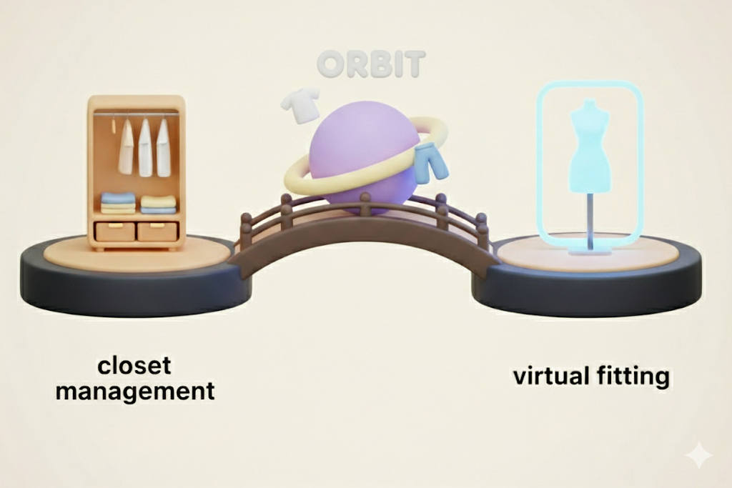
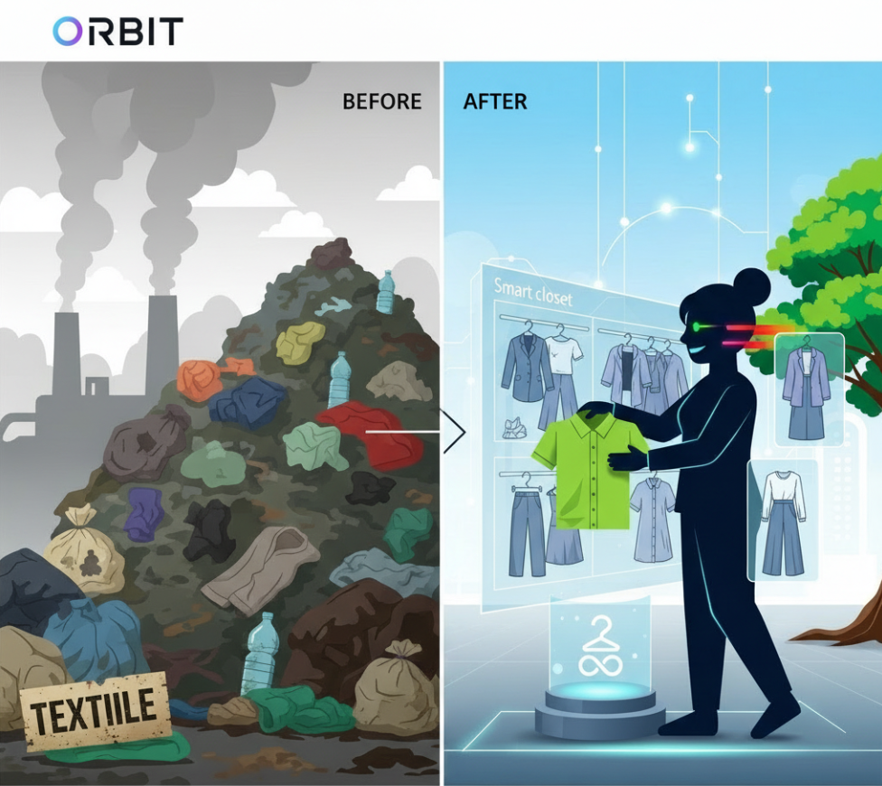
01 프로젝트의 목표
기술적 목표: ‘단절된 기술의’ 통합
현재 시장의 서비스들이 각기 다른 영역에 머물러 있는 한계를 극복하고, 우리는 ‘하나의 완전한 경험＇을 구현하는 기술적 Δ(변화)를 만들어 냅니다.
- 기술 스택의 융합: 객체인식(의류추출), 추천 시스템(코디 제안), 그리고 생성형 AI(가상 피팅) 기술을 유기적으로 결합하여, 데이터가 끊김없이 흐르는 파이프라인을 구축합니다.
- 핵심 기술의 내재화: Google의 Gemini를 성공적으로 서비스에 적용하여, 사용자의 체형과 자세까지 고려한 초현실적이고 사실적인 가상 피팅 결과물을 안정적으로 생성합니다.
사용자 경험(UX) 목표: ‘단절된 경험’의 연결
현재 시장은 ‘코디 추천’과 ‘가상 피팅’의 경험이 명확히 단절되어 있습니다 .Project.Orbit의 핵심 목표는 이 두 경험을 하나의 흐름으로 완벽하게 연결하여, 기존 시장에 없던 가장 완성도 높은 퍼스널 스타일링 경험을 제공하는 것입니다.
하나의 완성된 경험 제공: ‘내 옷장‘관리에서 AI 코디 추천, 그리고 ‘내 모습‘에 직접 입어보는 가상 피팅까지의 과정을 단 하나의 앱에서 완결하여, 파편화된 사용자 경험의 문제를 해결합니다.
‘아이디어‘를 ‘시각적 확신‘으로 전환: 기존 서비스는 옷 이미지를 조합한 콜라주 형태의 ‘아이디어‘제시에 그치지 않습니다. 우리는 AI 추천 코디를 사용자 사진에 직접 입혀봄으로써 “내가 입으면 어떤 느낌일까?”에 대한 명확한 ‘시각적 확신‘을 제공합니다.
시장/사회적 목표: ‘새로운 가치‘의 패러다임 제시
Project.Orbit은 단순히 편리한 앱을 만드는 것을 넘어, 의류 소비 시장에 새로운 패러다임을 제시하고 긍정적인 사회적 가치를 창출하는 것을 궁극적인 목표로 삼습니다.
- 지속 가능한 패션 문화 기여: 사용자가 이미 가진 옷의 활용도를 극대화하여 불필요한 의류 구매를 줄이고, 의류 폐기물로 인한 환경 문제 해결에 기여하는 사회적 가치를 창출합니다.
- 자신감이라는 가치 제공: 패션에 어려움을 느끼는 사용자들에게 기술을 통해 자신에게 어울리는 스타일을 쉽게 찾도록 도와 ‘자신감’이라는 무형의 가치를 함께 제공합니다.

Slide 5

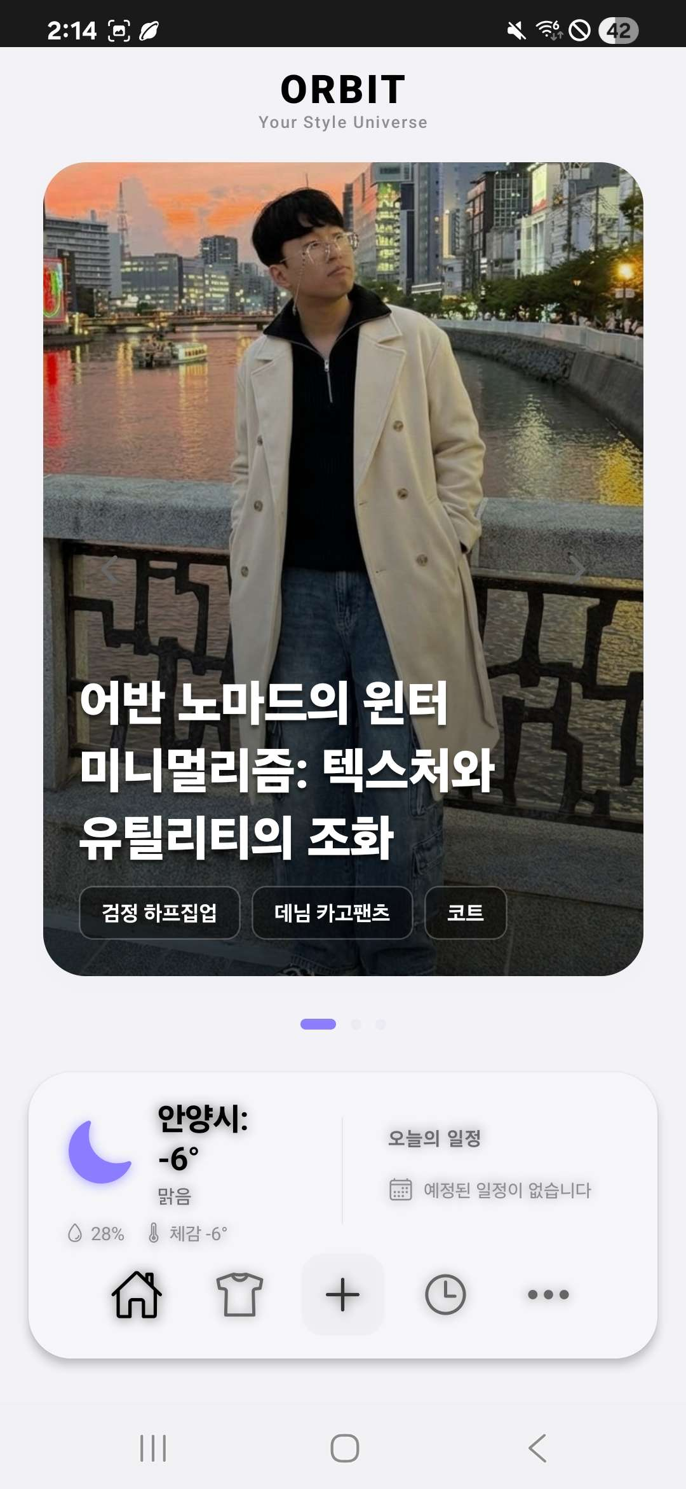
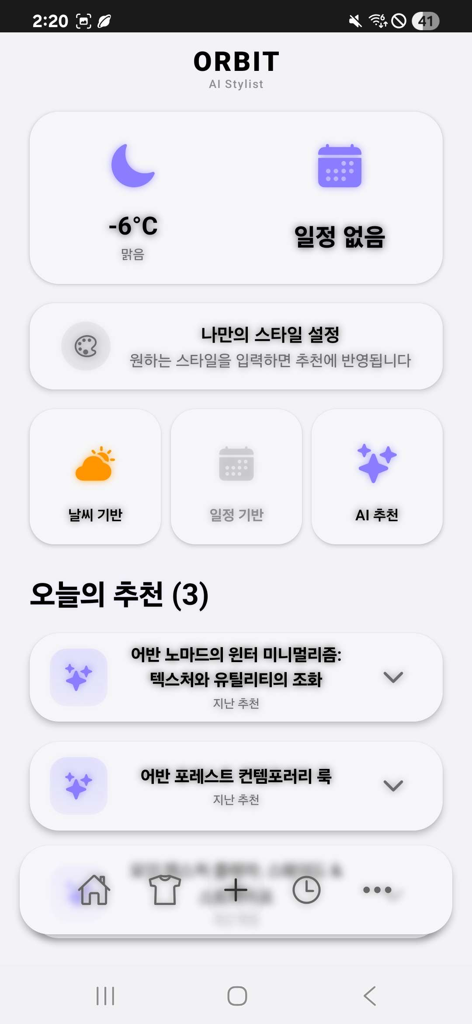
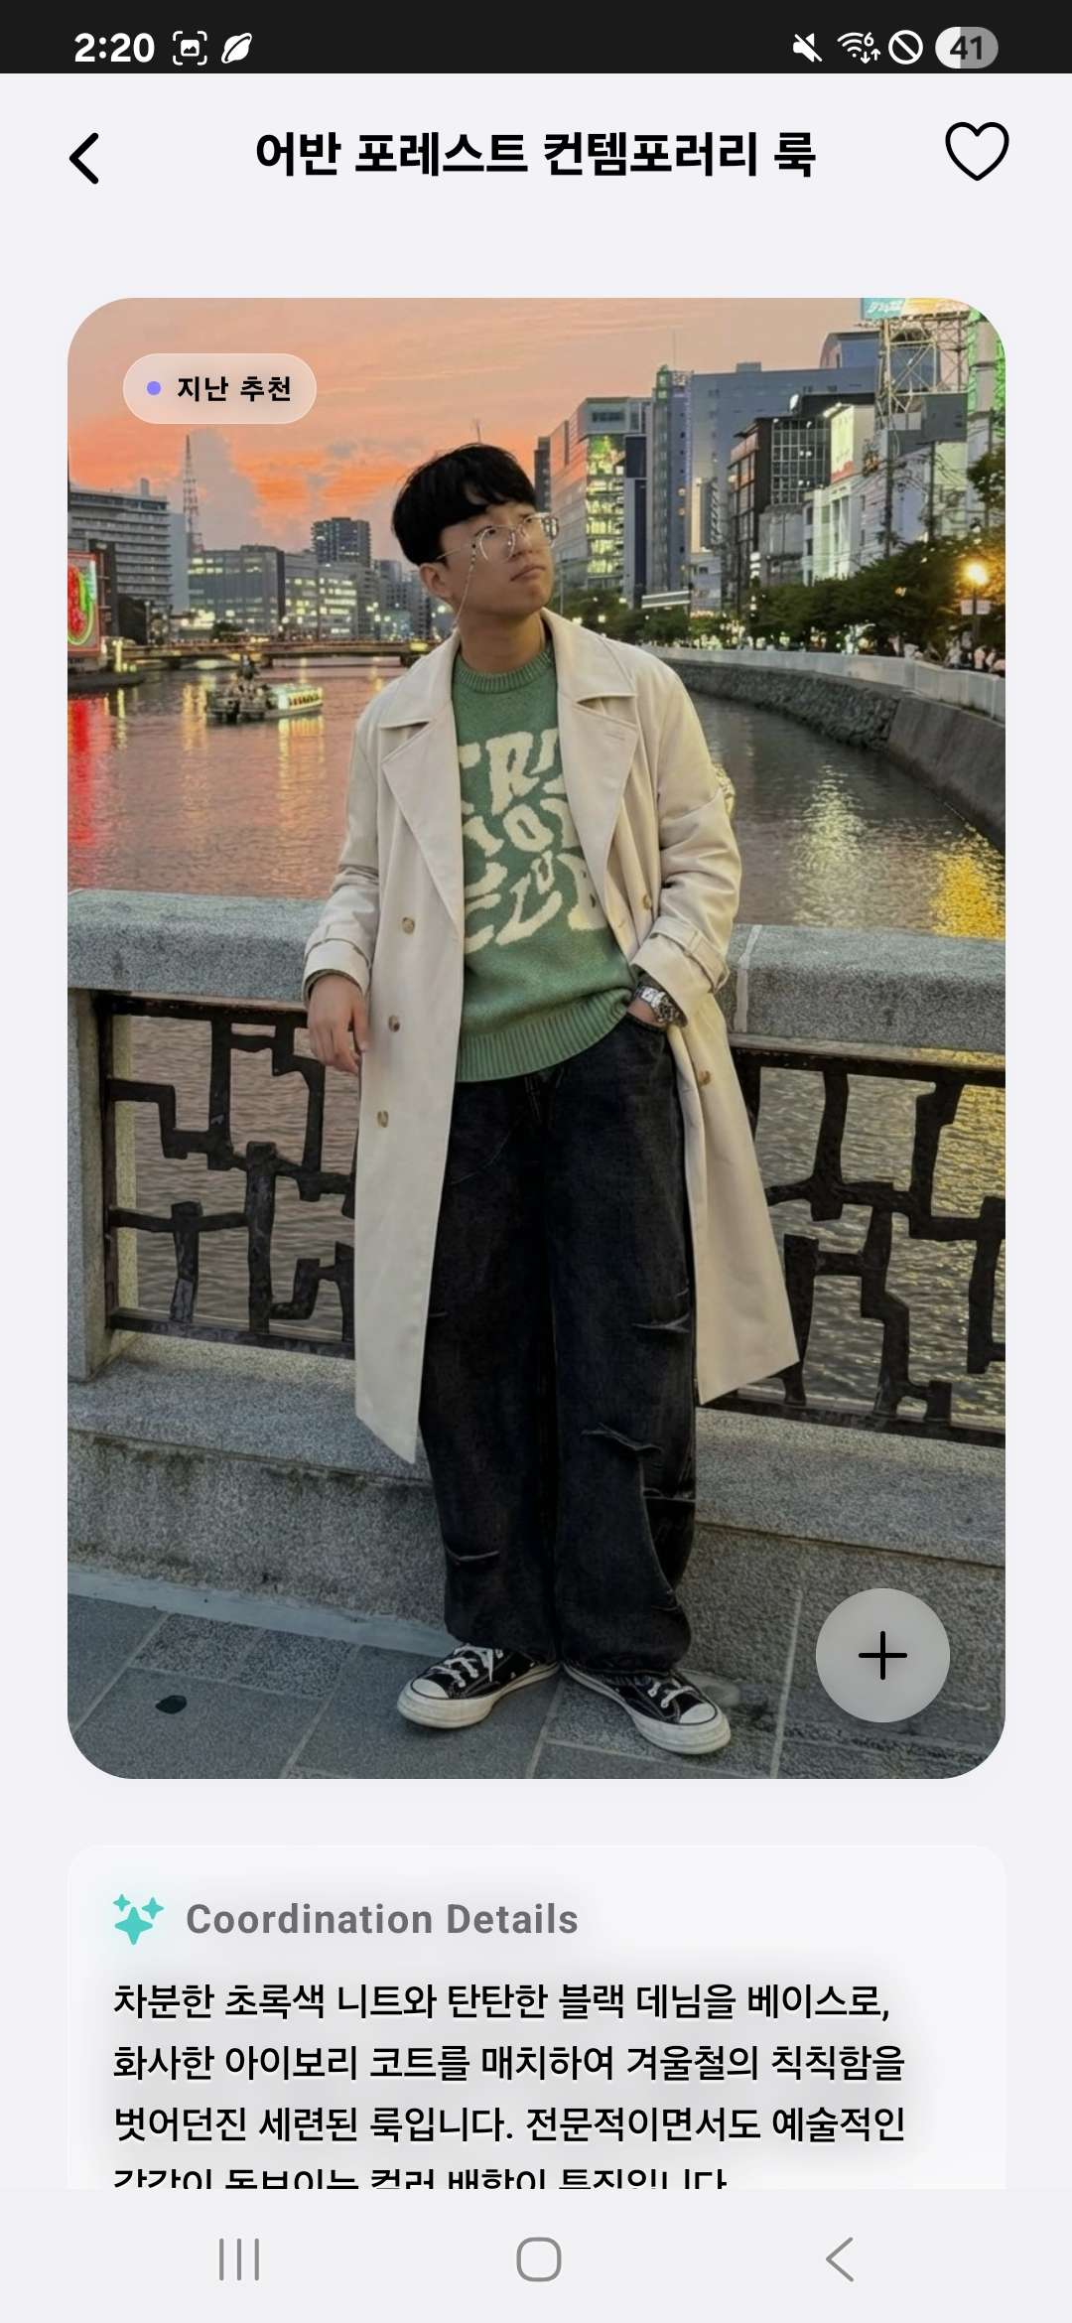
02 성과물
성과물 유형 | 시제품 제작 ( ) | 소프트웨어 개발 ( ) | 논문 및 보고서 ( ) | 공연 및 음반 ( )
Project. Orbit의 최종 성과물은 Google Gemini 3.0 기반의 안드로이드
모바일 애플리케이션입니다. 이 앱은 사용자의 옷장 데이터를 디지털화하고,
날씨와 일정 데이터를 분석하여 최적의 코디를 제안하며, 이를 가상 착용기술로
시각화하여 보여주는 All-in-One AI 패션 플랫폼입니다.
주요 구현 기능은 다음과 같습니다:
스마트 디지털 옷장 & AI 자동 분석: 의류 촬영 시 Gemini 3.0 Flash가 디자인, 소재, 핏 등의 상세 정보(Detail)를 자동으로 작성 및 분류하여 DB를 구축합니다.
상황인지형 코디 추천: 실시간 기상 데이터와 사용자 일정,스타일 취향을
멀티모달로 분석하여 TPO에 최적화된 스타일링을 제공합니다.
초현실적 가상 피팅 시뮬레이션: Gemini 3.0 Pro Image 모델을 활용, 사용자의 체형과 얼굴을 유지한 채 추천 코디를 합성하여 실제 착용 핏을 구현합니다.

Slide 6



03 팀원
박시우
TeamLeader/LeadDeveloper
최원창
Full-StackDeveloper
2025200007
2025200021
프로젝트의 전체 아키텍처를 설계하고, Gemini 3.0기반의 AI 파이프라인을 구축하는 과정에서 기술적 한계를 극복하는 즐거움을 느꼈습니다. 특히 응답 속도 최적화를 위해 Flash모델을 도입하고 프롬프트 엔지니어링을 통해 로직을개선했던 경험은 개발자로서 큰 자산이 되었습니다. 리더로서 기술적 방향성을 제시할 때 믿고 따라와 준 팀원들 덕분에 성공적으로 프로젝트를 마칠 수 있었습니다.
팀장님과 함께 백엔드와 프론트엔드를 오가며 데이터 통신의 흐름을 견고하게 구축하는 데 집중했습니다. 복잡한 AI 분석 데이터를 DB에 체계적으로 저장하고 관리하는 로직을 구현하면서 서버 개발에 대한 깊이 있는 이해를 할 수 있었습니다. 탄탄한 설계 위에서 기능을 구현해 나가는 체계적인 개발 프로세스를 경험한 뜻깊은 시간이었습니다.
박준석
FrontendDeveloper
2025200005
팀장님이 설계해주신 전체적인 UI/UX방향성을 바탕으로, 사용자가 실제로 마주하는 화면의 디테일과 사용성을 완성하는 데 주력했습니다. 가상 피팅 결과물이 모바일 화면에서 자연스럽게 보이도록 레이아웃을 다듬고, 사용자 인터랙션을 부드럽게 구현하며 프론트엔드 역량을 키웠습니다. 사용자의 편의성을 최우선으로 고민했던 값진 경험이었습니다.

Slide 7
04 과제 연구 내용 및 결과
가. 연구배경 및 현황
현재상황 / 문제점 분석등을 기록할 수 있습니다.
연구 배경: AI 패션 테크 시장의 성장과 한계 현재 AI 패션 시장은 높은 성장 잠재력에도 불구하고,
디지털 옷장(관리)과 가상 피팅(시각화)이라는 두 가지 흐름으로 사용자 경험이 명확히 단절되어 있습니다.
현황 분석 및 문제점 (Pain Points)
- [한계 1] ‘관리’에만 머무는 디지털 옷장 서비스 (예: Acloset)
- 현황: 에이클로젯(Acloset) 등은 누적 사용자 100만 명을 돌파하며 ‘디지털 관리’의 수요를 증명했으나(전자신문, 22.10),
2D 이미지 기반의 ‘콜라주(Collage)’ 형태 코디 제안에 그치고 있습니다.
- 문제점: "내가 입었을 때 어떤 핏일까?"에 대한 시각적 해답을 주지 못하여, 실제 착용 경험과는 거리가 먼
정보 나열 수준에 머물러 있습니다.
- [한계 2] ‘신규 구매’에만 편중된 가상 피팅 솔루션
- 현황: Google ‘Doppl’(25.06), Ably ‘AI 피팅룸’(25.07) 등 빅테크 기업들이 앞다투어 진출하며 시장 규모는
2033년 약 44조 원에 달할 전망입니다(Astute Analytica/뉴시스).
- 문제점: 대부분 쇼핑몰의 신상품 판매를 위한 마케팅 도구로 활용되며, 정작 사용자가 이미 보유한 옷을 활용하는
개인화된 일상 코디에는 적용되지 못하고 있습니다.
Orbit의 개발 필요성: ‘단절된 경험의 통합’ 본 프로젝트는 나의 옷장 데이터와 초현실적 가상 피팅을 결합하여
시장의 빈틈을 공략합니다. 옷장 속에 잠들어 있는 옷의 활용도를 극대화하고, 시각적 확신을 제공하는
완전한 형태의 퍼스널 스타일링 솔루션이 필요합니다.

Slide 8
04 과제 연구 내용 및 결과
* 해당 챕터는 양식에 따라 작성하되 학과별로 상이할 수 있음.
나. 연구 내용 및 방법
산업체 및 지역사회 요구분석, 수요조사 등을 기술할 수 있음
1. 산업체 및 사용자 요구 분석 (Requirement Analysis)
- 패션 E-커머스 시장의 기술적 요구: 온라인 의류 구매 시 착용 불가로 인한 반품률 증가 문제를 해결하기 위해,
실제 착용 핏을 시각화하는 '가상 시착(Virtual Try-On)' 기술의 상용화 요구가 급증함.
- 사용자 경험(UX)의 고도화 요구: 기존의 단순 상품 나열식 추천을 넘어, 사용자가 보유한 옷과 날씨, 일정(TPO)을
복합적으로 고려하는 '초개인화(Hyper-Personalization) 스타일링' 솔루션에 대한 수요 확인.
2. 과제 연구 내용 (Research Contents)
- 위 요구사항을 반영하여 **’관리-추천-시착’**이 통합된 All-in-One 패션 플랫폼 Orbit을 설계 및 구현함.
- 스마트 디지털 옷장 구축: 카메라 촬영 시 Vision AI가 의류의 카테고리, 색상, 소재 등 상세 속성을 자동 분석하여
DB화하는 시스템 구현.
- 상황인지형(Context-Aware) 추천 엔진: 기상청 API(날씨) 및 모바일 캘린더(일정) 데이터를 연동하고,
Gemini 3.0의 추론 능력을 활용해 TPO에 최적화된 코디를 제안하는 알고리즘 개발.
- 초현실적 가상 피팅 시뮬레이션: 사용자 고유의 얼굴과 체형(Identity)을 유지하면서, 추천된 의류를 자연스럽게 합성하는
생성형 AI 파이프라인 구축.
3. 연구 방법 및 구현 전략 (Implementation Methods)
- Hybrid AI Pipeline 적용:
- 논리/분석 (Logic): Gemini 3.0 Flash 모델을 적용하여 텍스트 분석 및 코디 추천 속도를 단축
- 생성/시각화 (Generation): Gemini 3.0 Pro Image 모델을 적용하여 모바일 디스플레이에 최적화된
고해상도(9:16) 피팅 이미지 생성.
- 시스템 아키텍처:
- Frontend: React Native 기반의 앱 개발
- Backend: Django REST Framework를 활용하여 대용량 이미지 처리 및 비동기 AI 요청을 안정적으로 관리하는 서버 구축.

Slide 9
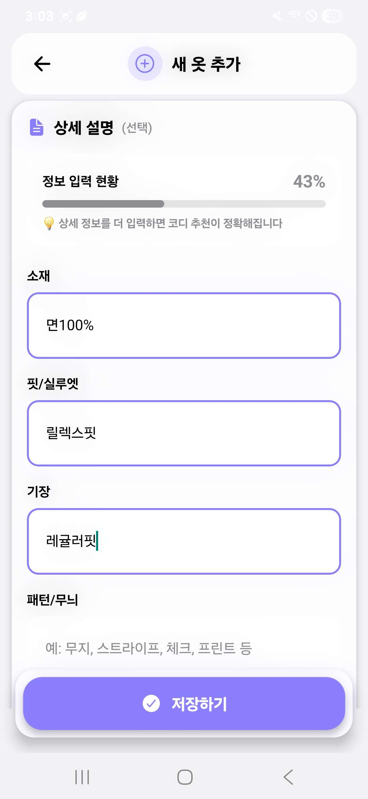
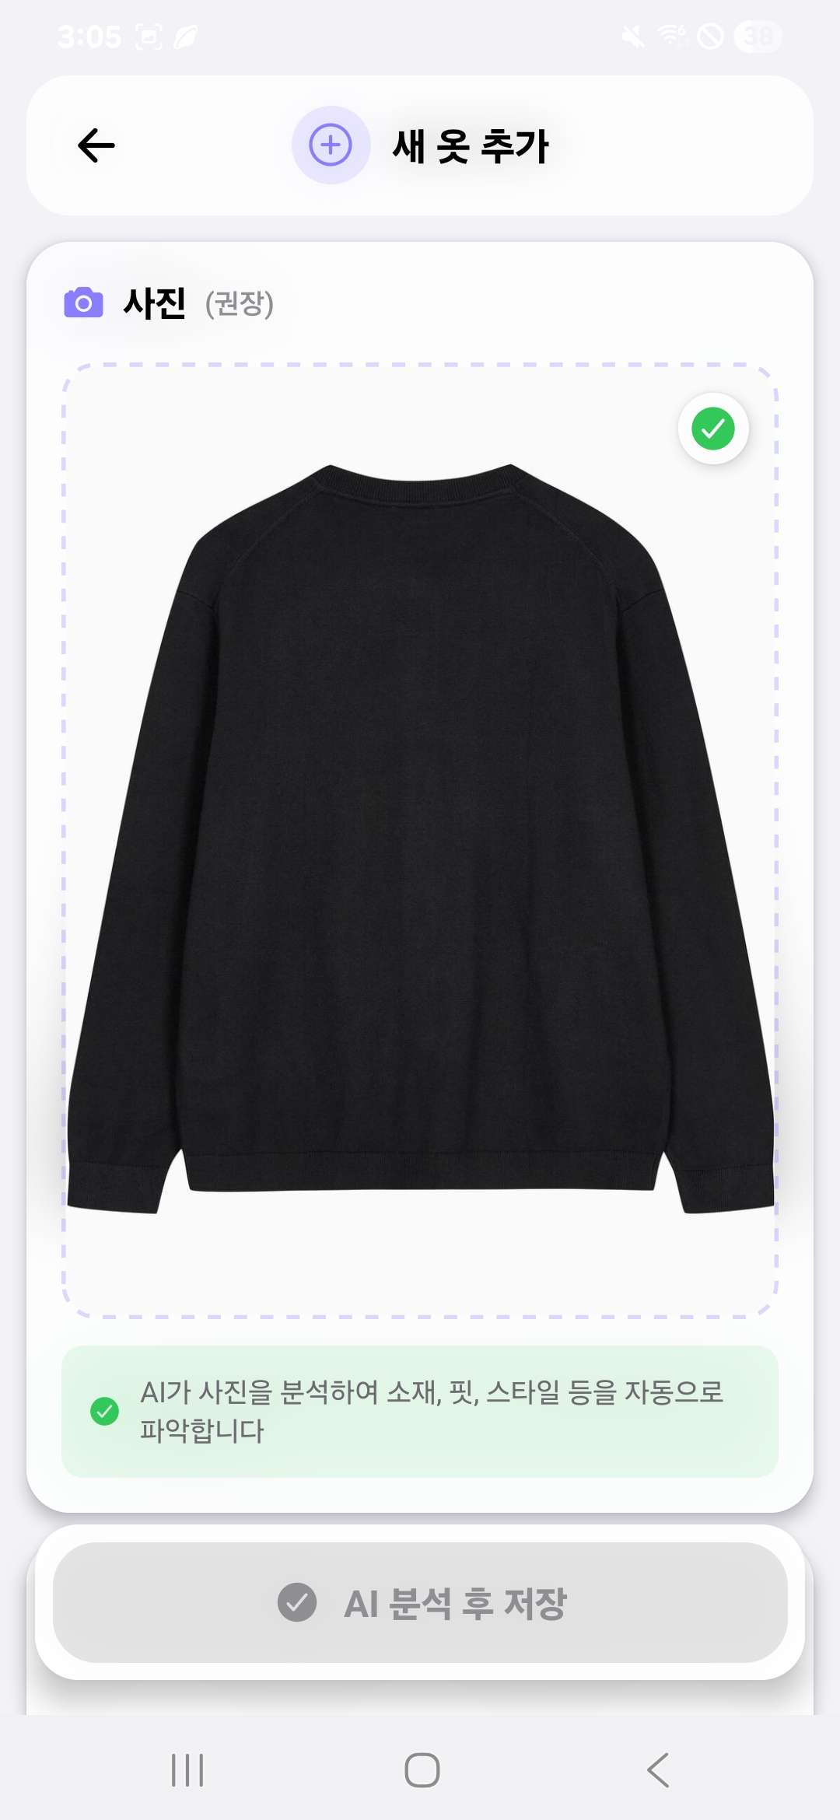
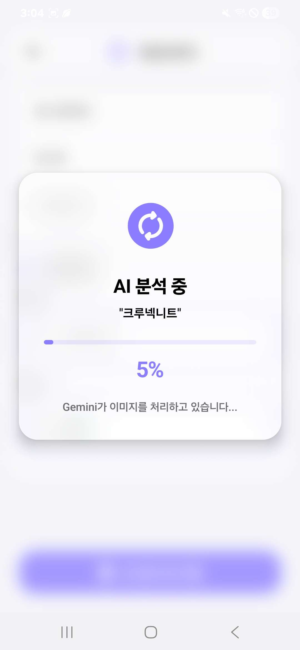

04 과제 연구 내용 및 결과
* 해당 챕터는 양식에 따라 작성하되 학과별로 상이할 수 있음.
다. 연구결과
의류데이터 입력 시스템 및 품질 지표화
사용자의 상황에 따라 AI 자동 분석과 수동 입력을 유연하게 선택할 수 있으며, 데이터 충실도를 시각화하여 추천 정확도를 확보하는 시스템입니다.
- Gemini기반 속성 자동화: 의류 사진 등록 시 Gemini 3.0 Flash가
디자인, 소재, 패턴 등 10가지 이상의 메타데이터를 자동 생성하여
입력 편의성을 극대화했습니다.
- 데이터 품질 점수 시각화: 사진 없이 수동으로 정보를 입력할 경우,
입력된 속성의 충실도를 분석하여 진행률(%)로 실시간
시각화합니다. 이를 통해 사용자는 코디 추천에 활용 가능한
수준인지 직관적으로 파악할 수 있습니다.
- 체계적 데이터 정규화: 자동/수동 입력 방식과 관계없이 모든
데이터는 3단계 카테고리 시스템(Top/Bottom/Outer)으로
정규화되어 개인화 DB에 적재됩니다.

Slide 10

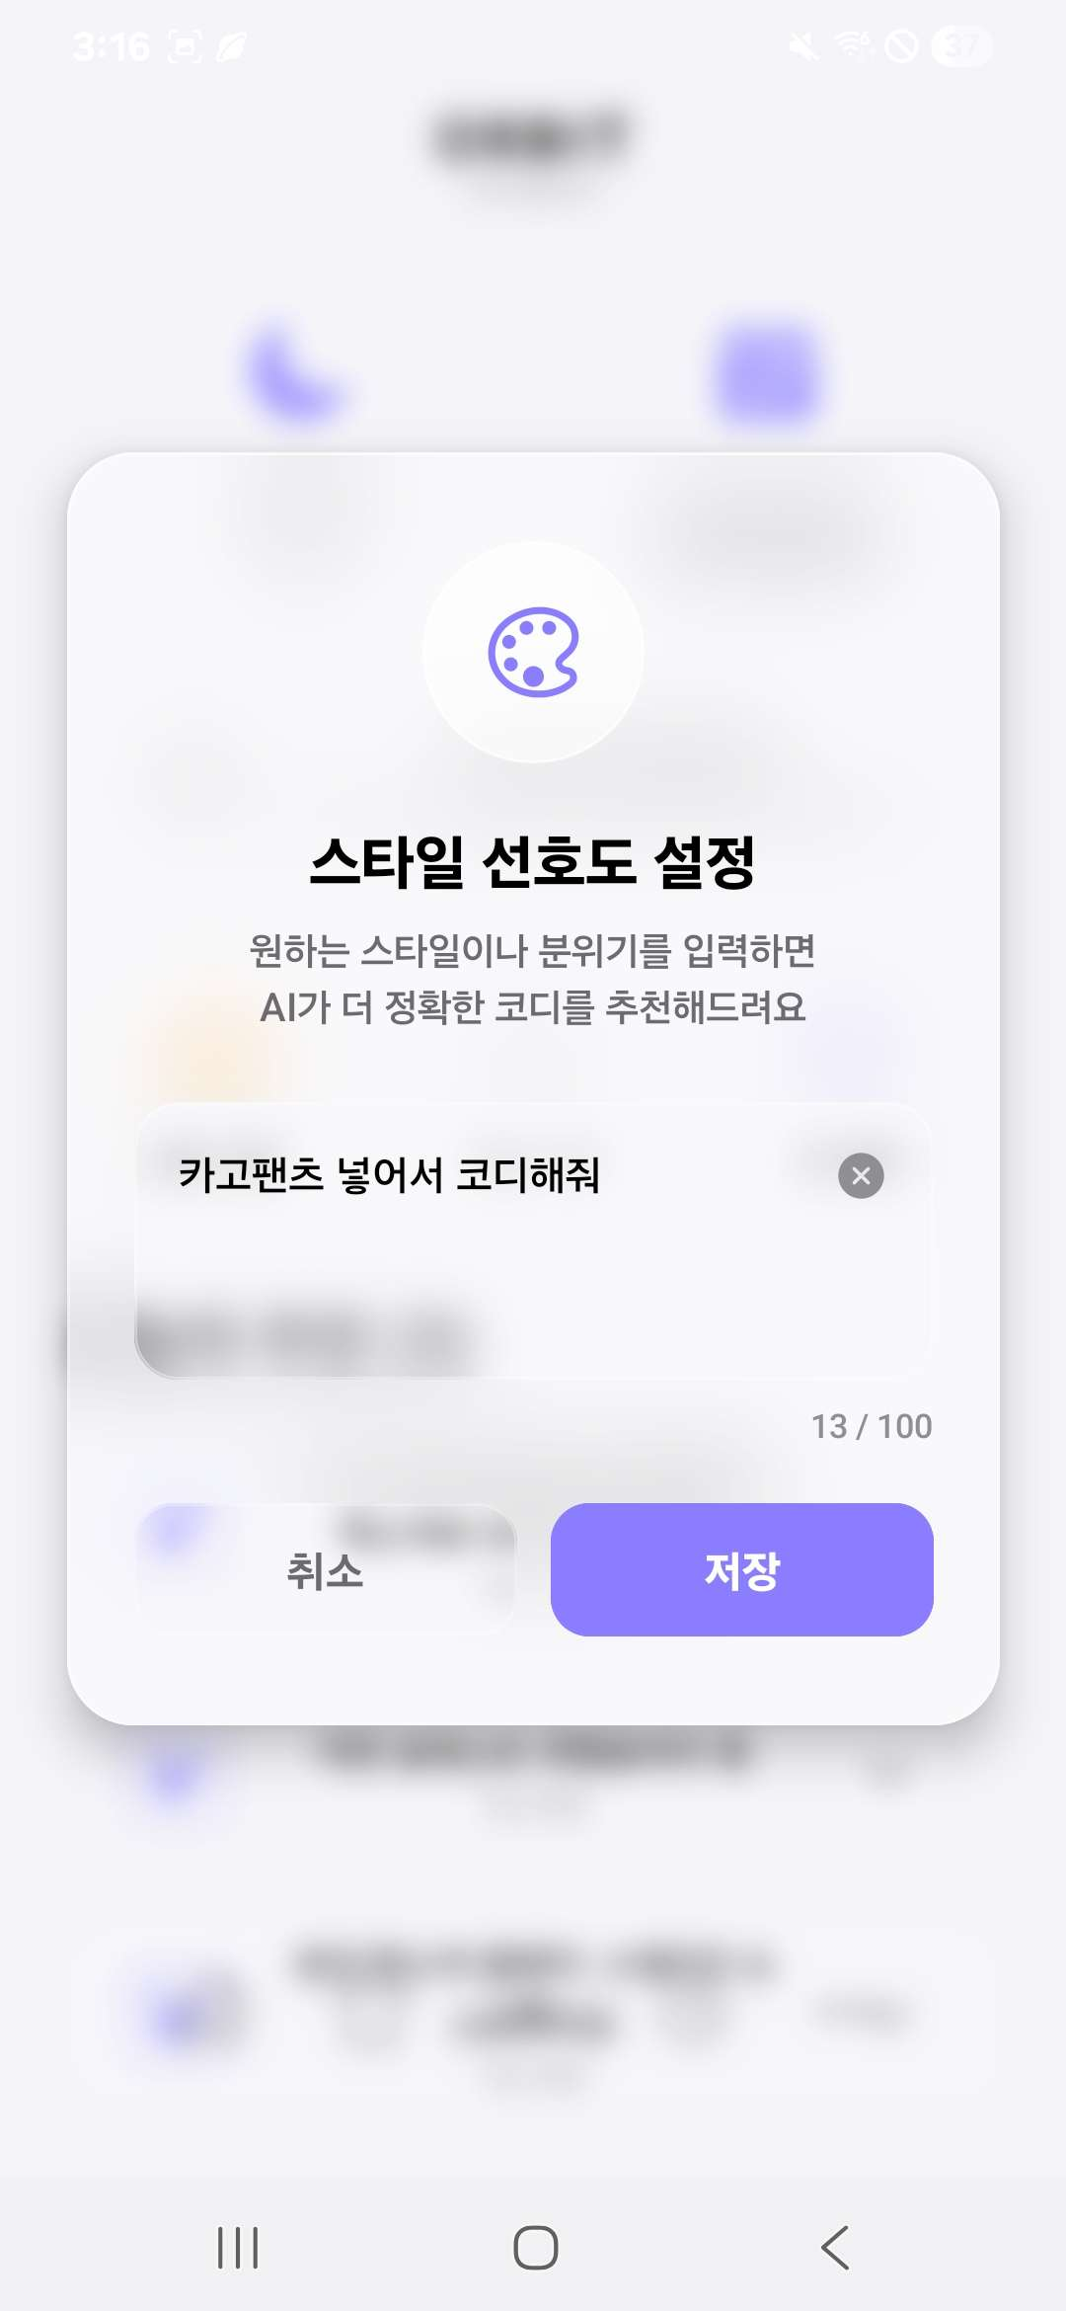
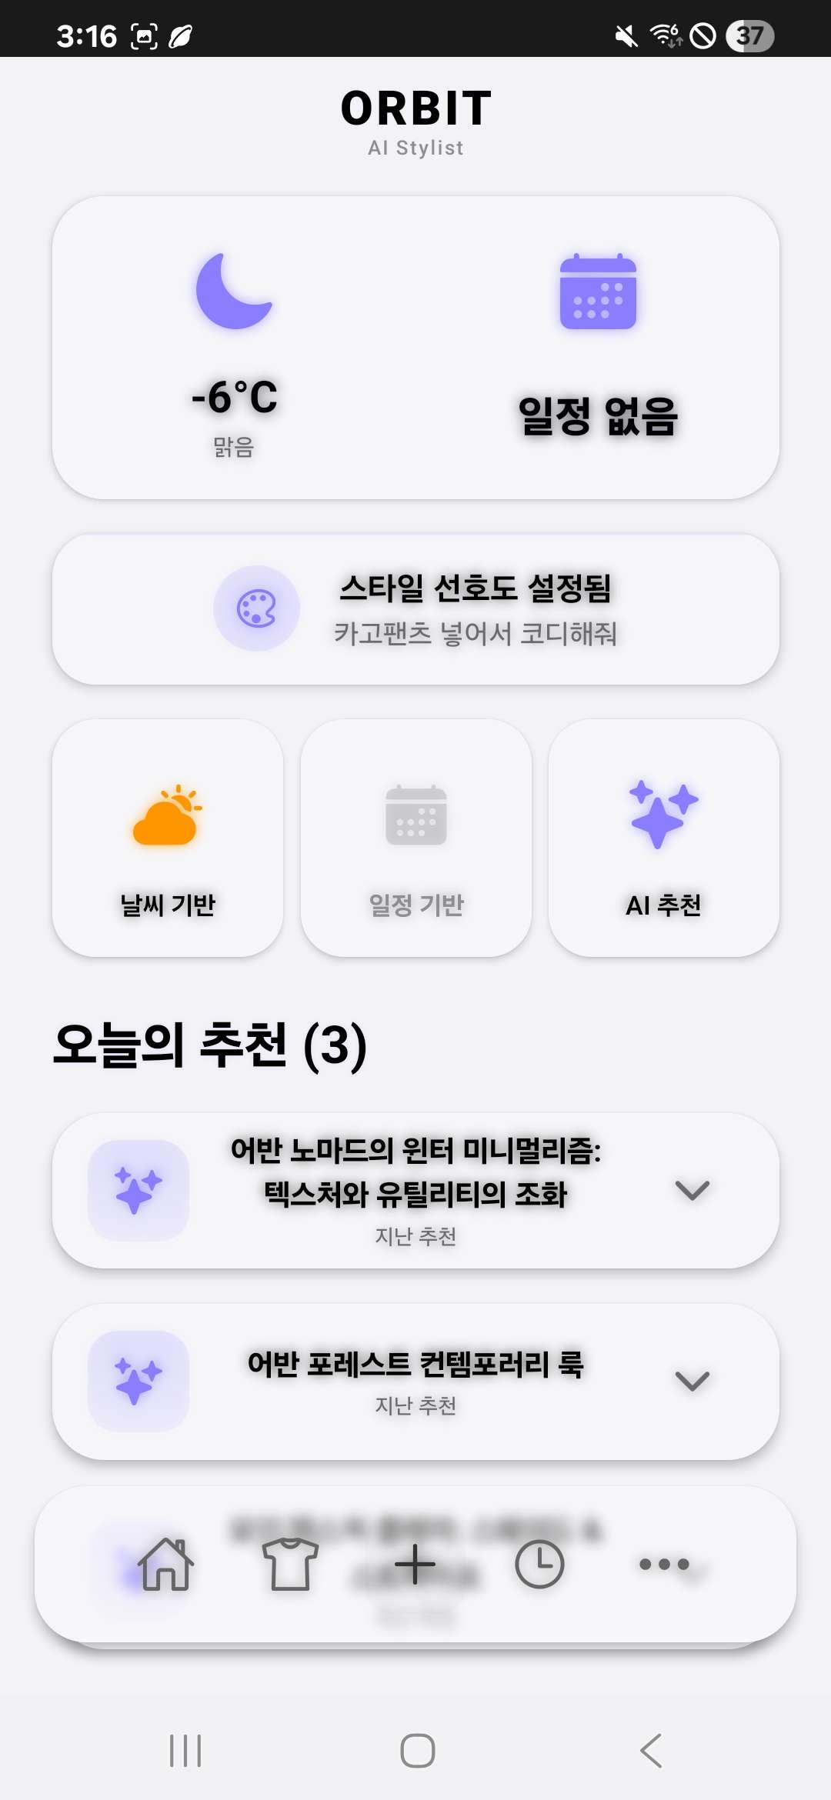

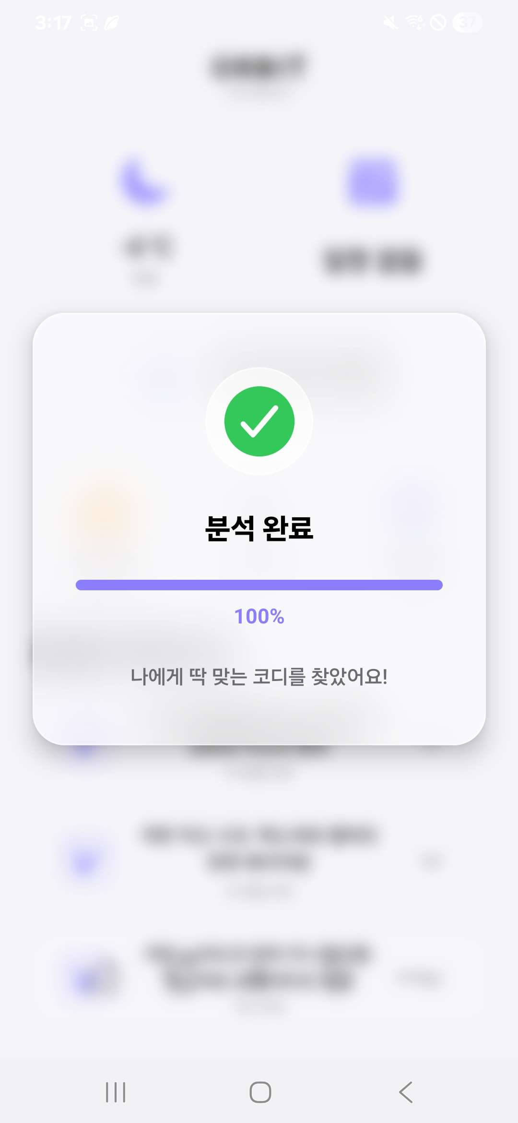
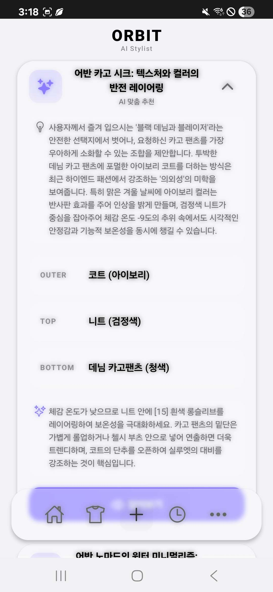
04 과제 연구 내용 및 결과
* 해당 챕터는 양식에 따라 작성하되 학과별로 상이할 수 있음.
다. 연구결과
상황인지형(Context-Aware) 및 사용자 주도형 추천 엔진
단순히 AI가 일방적으로 제안하는 것이 아니라, 환경적 맥락(날씨, 일정)과 사용자의 구체적인 의도(Intent)를 모두 반영하는 쌍방향 추천 시스템입니다.
- 멀티모달 데이터 융합: 기상청 OpenWeatherMap API(날씨)와
구글 캘린더(일정) 데이터를 수집하여 추천을 위한 환경 변수로
활용합니다.
- 능동적 스타일 요구사항 반영: 사용자가
"오늘 좀 캐주얼하게 입고 싶어" 또는 **"이 베이지색 코트는 꼭
입을래"**와 같이 구체적인 요구사항을 자연어로 전달하면,
AI가 이를 해석하여 사용자의 취향과 의도에 정확히 부합하는
코디를 우선적으로 생성합니다.
- Gemini 3.0 기반 고도화 추론 (High Reasoning): 수집된 환경
변수와 사용자 요청 사항을 Gemini 3.0의 추론 엔진이 종합적으로
분석하여, 논리적이고 설득력 있는 최적의 스타일링 조합을
도출합니다.

Slide 11
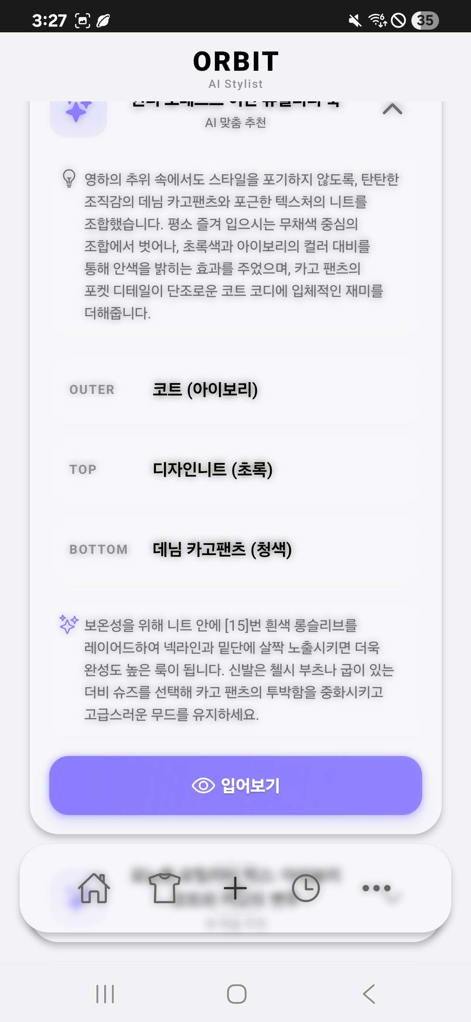
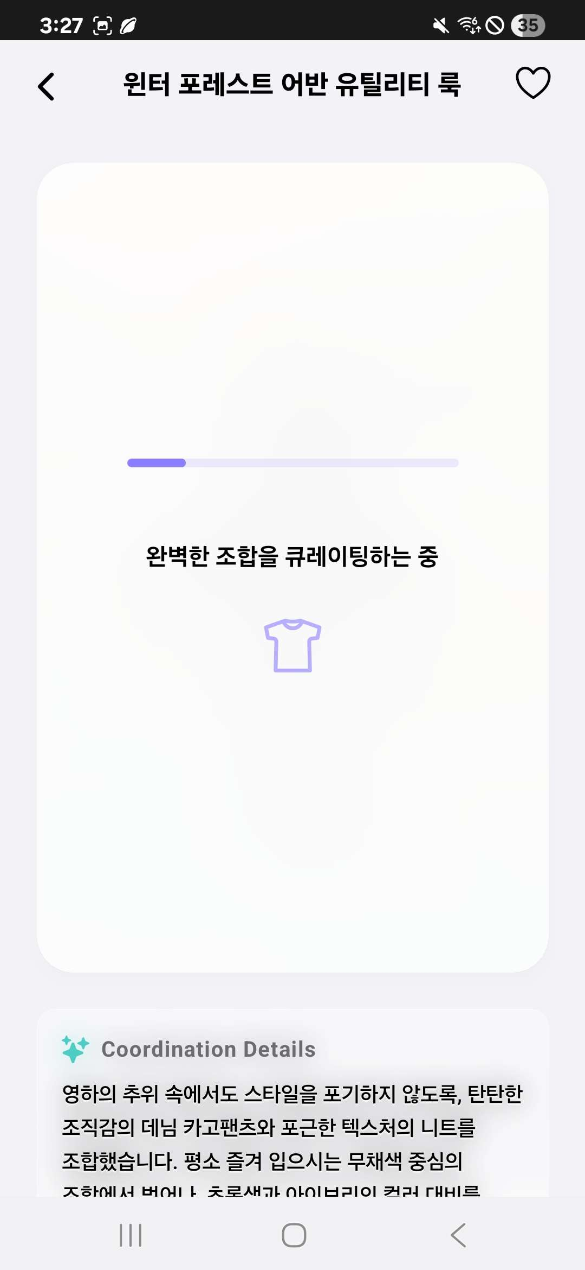
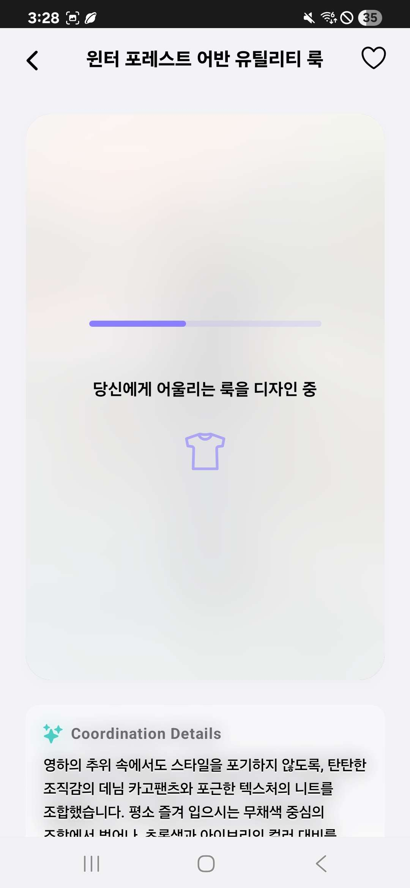
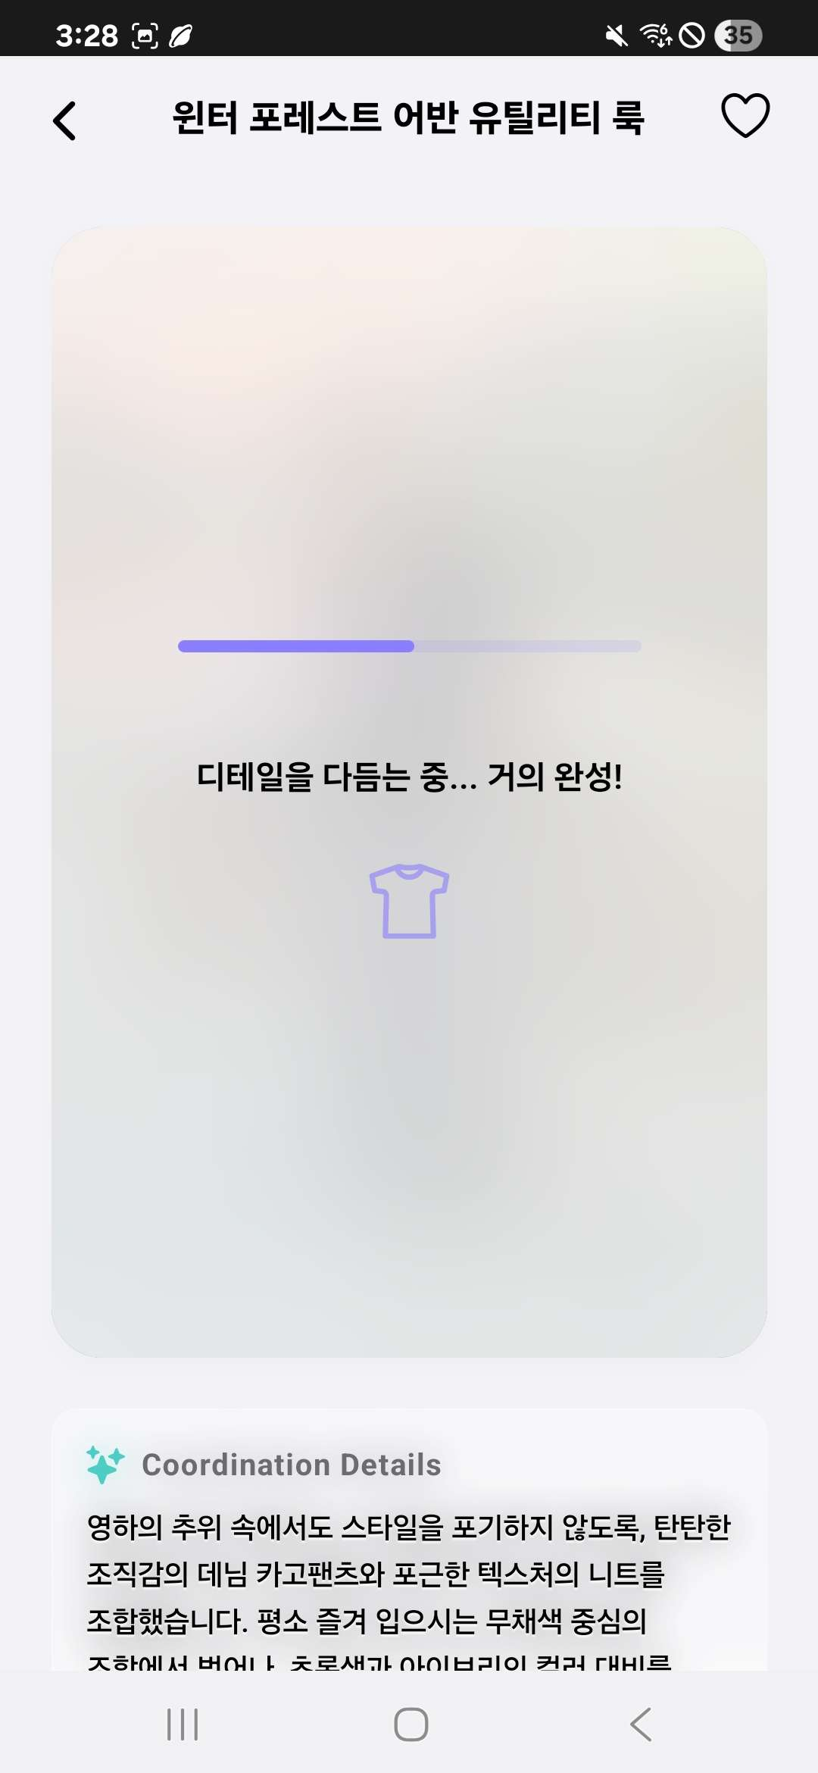
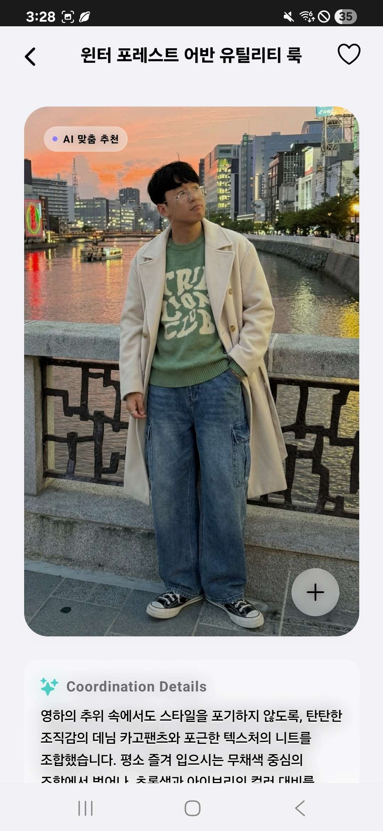
04 과제 연구 내용 및 결과
* 해당 챕터는 양식에 따라 작성하되 학과별로 상이할 수 있음.
다. 연구결과
Gemini 3.0 Pro Image 활용 가상 시착 시뮬레이션 및
UX 최적화
추천받은 코디를 사용자의 실제 모습에 합성하여 시각적 확신을 제공하는 핵심 솔루션입니다.
- 강력한 아이덴티티 유지성능 활용: Gemini 3.0 Pro Image 모델의 압도적인
생성 성능을 활용했습니다. 사용자의 얼굴, 체형, 포즈, 배경 등 고유한
특징(Identity)을 완벽하게 유지하면서 의류 영역만 자연스럽게 교체하여
사실적인 피팅 결과를 구현합니다.
- 대기 시간 경험 개선을 위한 Progressive UX 적용: 이미지 생성 대기시간
동안 사용자가 이탈하지 않도록, 원본 전신사진 위에 투명도가 서서히
조절되는 레이어를 적용했습니다. 이는 마치 사진이 실시간으로
현상되는듯한 시각적 피드백을 제공하여 체감 대기 시간을 단축시키는
효과를 가져옵니다.
- 모바일 최적화 고해상도(9:16) 결과물: 모바일 디스플레이 비율에 맞춰
의류의 재질감, 주름, 빛 반사까지 이질감 없이 표현된 고화질 이미지를
제공하여 몰입감 높은 사용자 경험을 완성합니다.

Slide 12
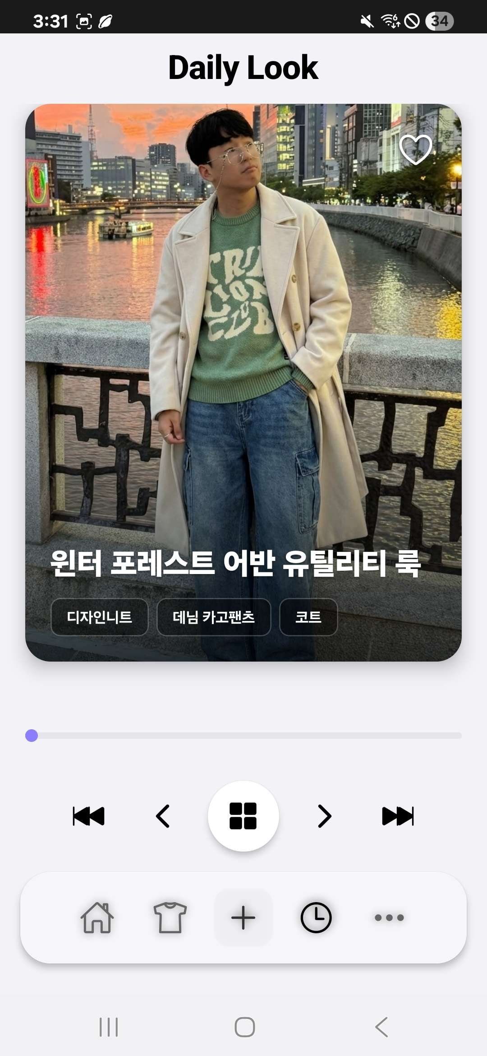
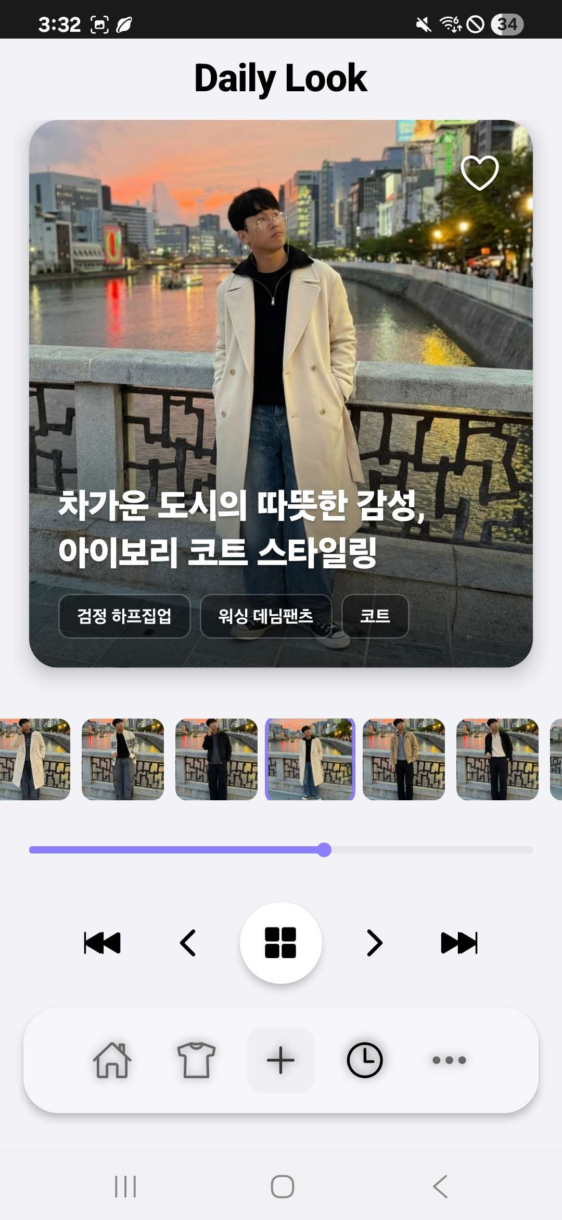
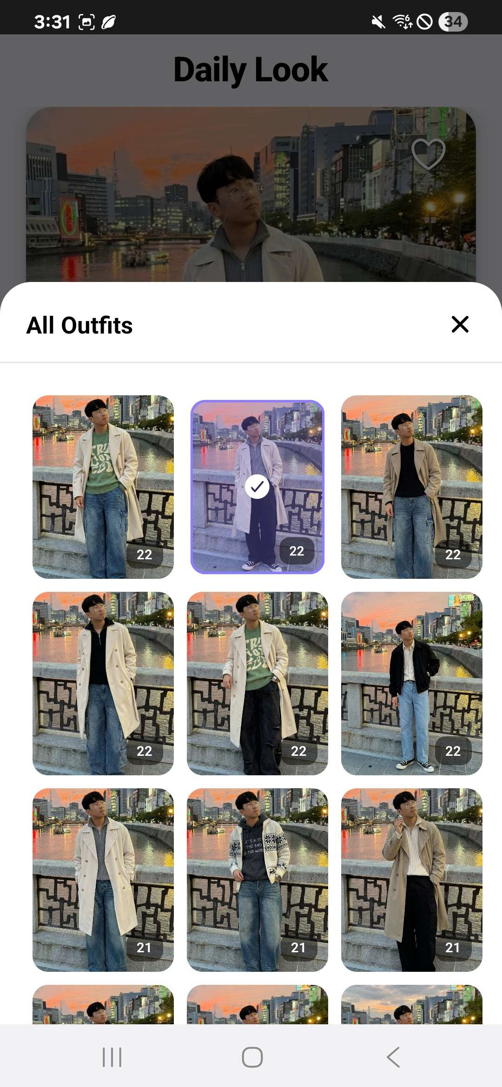
04 과제 연구 내용 및 결과
* 해당 챕터는 양식에 따라 작성하되 학과별로 상이할 수 있음.
다. 연구결과
몰입형 UX 디자인: 뮤직 플레이어 컨셉의 'Daily Look' 아카이브
단순한 리스트 형태의 히스토리 뷰를 탈피하고, 나만의 패션 앨범을 감상하는
듯한 독창적인 경험을 제공하는 Style Log 인터페이스입니다.
- 뮤직 플레이어 메타포 적용: 저장된 코디 기록(Outfit History)을 음악 앨범
넘기듯 탐색할 수 있는 Cover Flow UI를 구현했습니다. 앨범 아트처럼 코디
사진을 전면에 배치하여 시각적 몰입감을 극대화했습니다.
- 고도화된 제스처 인터랙션: 하단 탐색 바를 롱 프레스하여 드래그할 시,
유튜브(YouTube)의 구간 탐색처럼 해당 지점의 코디 썸네일을
팝업(Preview)으로 노출합니다. 이를 통해 수많은 기록 중 원하는 날짜의
코디를 직관적이고 빠르게 찾을 수 있습니다.
- 유연한 뷰 모드 전환 : [Grid] 버튼을 통해 상세 뷰와 그리드 뷰(모아보기) 간
즉각적인 전환이 가능하며, [Skip] 컨트롤러(5단위 건너뛰기)를 통해 방대한
데이터 내에서도 효율적인 탐색이 가능하도록 설계했습니다.

Slide 13
04 과제 연구 내용 및 결과
* 해당 챕터는 양식에 따라 작성하되 학과별로 상이할 수 있음.
라. 타시제품과의 차별성
지속가능성
Slow Fashion & Circular Economy 실현
의류 폐기물 감소 및 순환 패션 기여: 무분별한 신규 구매를 유도하는 기존 쇼핑몰 기반 피팅 서비스와 달리, 사용자가 이미 보유한 옷의 활용도를 극대화하는 데 초점을 둡니다.
"입을 옷이 없다"는 이유로 발생하는 불필요한 중복 구매를 방지하여 의류 폐기물 감소에 기여합니다.
옷장의 디지털 자산화: 방치된 옷들을 디지털 데이터로 전환하고 새로운 코디 조합을 발견하게 함으로써, 물리적 옷장의 수명을 연장하는 친환경적 의류 소비 문화를 선도합니다.
접근성
퍼스널 스타일링의 기술적 민주화
모바일 네이티브 최적화:
PC나 키오스크 등 특수 장비가 필요한 기존 가상 피팅 기술과 달리,
Gemini 3.0 Flash/Pro 모델을 활용하여 일반 스마트폰 환경에서도 고품질의 피팅 서비스를 이용할 수 있습니다.
진입 장벽을 낮춘 UX 설계:
일일이 정보를 입력해야 했던 기존 디지털 옷장 앱의 불편함을 AI 자동 속성 분석으로 해결했습니다. 또한, 뮤직 플레이어 형태의 'Style Log' UI를 통해 전문 지식 없이도 누구나 직관적이고 즐겁게 자신의 스타일을 탐색할 수 있습니다.
확산 가능성
패션 버티컬 플랫폼으로의 확장
초개인화 커머스 연동:
보유한 옷 데이터와 어울리는 상품을 역으로 제안하는 'Mix & Match' 커머스로 확장이 가능합니다.
단순 광고가 아닌, "내 옷과 100% 어울리는 아이템"을 추천함으로써 높은 구매 전환율을 기대할 수 있습니다.
소셜 스타일링 커뮤니티화:
생성된 가상 피팅 이미지를 공유하고, 서로 코디를 제안해주는 소셜 기능 도입이 용이합니다. 사용자가 자발적으로 콘텐츠를 생산하고 확산시키는 네트워크 효과를 통해 급격한 사용자 유입 확장이 가능합니다.

Slide 14
05 예산집행 현황
(단위 : 원)
지출항목 | 예산액 | 집행액 | 잔액 | 집행내역
재료비 | 161,452 | 161,452 | 0 | 생성형 AI 개발 도구(Claude MAX) 구독료 (11월분)
가공비 | - | - | - | -
작품전시 지원비 | - | - | - | -
회의비 | - | - | - | -
출장비 | - | - | - | -
계 | 161,452 | 161,452 | 0

Slide 15
06 기대효과 및 개선방향
* 해당 챕터는 양식에 따라 작성하되 학과별로 상이할 수 있음.
1. 발표 피드백 반영 및 최종 보완 사항 (Refinement based on Feedback):
지난 중간 점검(12.09) 이후, 교수님 피드백과 내부 QA를 통해 발견된 미비점을 다음과 같이 기술적으로 보완하였습니다.
- AI 모델 고도화 및 최적화 (Model Optimization)
- 기존 Gemini 2.5 Pro에서 Gemini 3.0 Flash로 핵심 엔진을 교체하여, 추론의 정확도는 유지하되
응답 속도를 약 15~20% 개선했습니다.
- 확보된 시간 여유분을 활용해 프롬프트 엔지니어링을 심화 적용, 더욱 다양한 스타일과
개인화된 코디 로직을 구현했습니다.
- 사용자 경험(UX) 디테일 강화:
- 입력 편의성 개선: 텍스트 수동 입력 시 다음 항목으로 자동 포커싱되는 기능을
추가하여 입력 피로도를 낮췄습니다.
- 진입 장벽 완화: 사진 촬영 없이 텍스트 정보만으로도 의류 등록이 가능하도록 프로세스를
유연화했습니다.
- 추천 알고리즘 예외 처리 (Exception Handling):
- 의류 데이터가 부족한 경우에도 추천이 가능하도록, 카테고리별 최소 1벌의 의류만 있어도
코디를 조합하는 최소 조건 로직을 구현하고 사용자 알림 시스템을 추가했습니다.

Slide 16
06 기대효과 및 개선방향
* 해당 챕터는 양식에 따라 작성하되 학과별로 상이할 수 있음.
2. 기술적 및 사회적 기대효과 (Expected Effects):
- [기술] 고성능 AI 모델의 모바일 서비스 최적화 아키텍처 제시: 고비용·고지연(Latency) 특성을 가진
생성형 AI 모델을 모바일 환경에 적용하기 위해, Flash(속도)와 Pro(품질) 모델을 이원화한
하이브리드 파이프라인을 구축했습니다. 이를 통해 AI 도입의 가장 큰 장벽인 '응답 속도 문제’를
기술적으로 해결하고 상용 서비스 수준의 사용성을 확보했습니다.
- [사회] 지속 가능한 패션 생태계 조성: 사용자가 보유한 옷의 활용도를 극대화하여 불필요한
중복 구매를 방지하고, 의류 폐기물 감소에 기여하는 친환경적 가치를 창출합니다.
3. 향후 발전 방향 (Future Works)
- 소셜 스타일링 커뮤니티구축: 개인의 옷장 관리를 넘어, 생성된
가상 피팅 결과물(OOTD)을 다른 사용자들과 공유하고 상호 작용(좋아요, 스크랩)할 수 있는
소셜 네트워크 기능을 도입할 예정입니다. 이를 통해 사용자가 자발적으로 콘텐츠를 생산하고
트렌드를 공유하는 참여형 패션 플랫폼으로의 확장을 도모합니다.

Slide 17

감사합니다

